Slide 1
parte 1 – Noções básicas sobre sistemas de computação
Claudio Cesar de Sa - claudio.sa@udesc.br
Rogério Eduardo da Silva - rogerio.silva@udesc.br
Adriano Fiorese - adriano.orese@udesc.br
Rafael Alceste Berri - rafaelberri@usp.br

Slide 2


Perguntas iniciais
O que é computação?
Para que serve o computador?

Slide 3
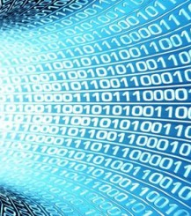
Computação
Necessidade de se realizar cálculos repetitivos
COMPUTARE = calcular

Slide 4
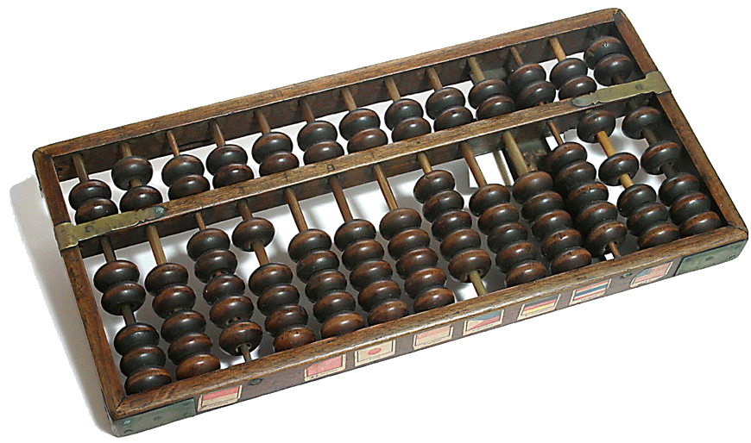
Histórico da Computação
Primeiro dispositivo de cálculo: Ábaco (3500 A.C.)
Realiza operações sobre uma representação no sistema decimal

Slide 5
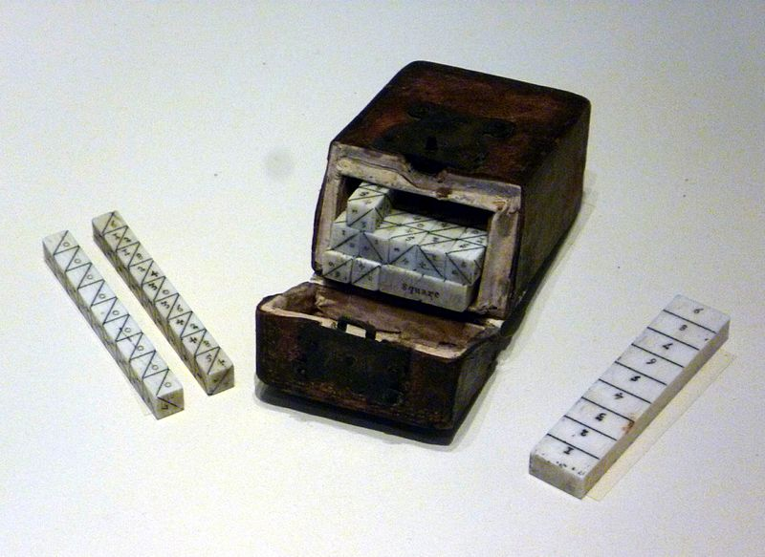
Histórico da Computação
(1550-1617) John Napier (inventor dos logaritmos naturais)
Dispositivo de bastões que continham números e era capaz de multiplicar e dividir automaticamente
Dispositivo com cartões chamado “Estruturas de Napier” que fazia multiplicações

Slide 6
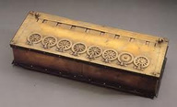
Histórico da Computação
(1623-1662) Blaise Pascal
Primeira máquina automática de calcular (“Pascalina”) = fazia adições e subtrações

Slide 7
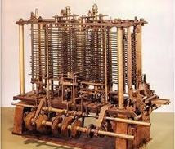
Histórico da Computação
(1883) Charles Babbage
Projetou a “Máquina Analítica ou Diferencial"
Não chegou a ser construída mas previa programa, memoria, unidade de controle e periféricos E/S
É considerado o pai da informática moderna

Slide 8
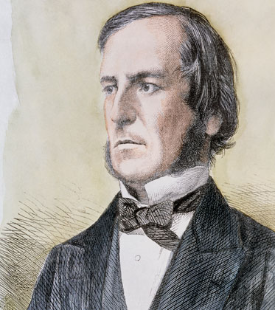
Histórico da Computação
(1854) George Boole
Desenvolveu a Álgebra de Boole que permitiu mais tarde a criação da “Teoria dos Circuitos Lógicos”

Slide 9
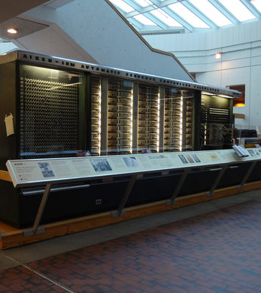
Histórico da Computação
(1937) Surge o primeiro computador eletromecânico: MARK-I
Somava dois números em menos de 1 segundo
Multiplicava dois números em 6 segundos

Slide 10
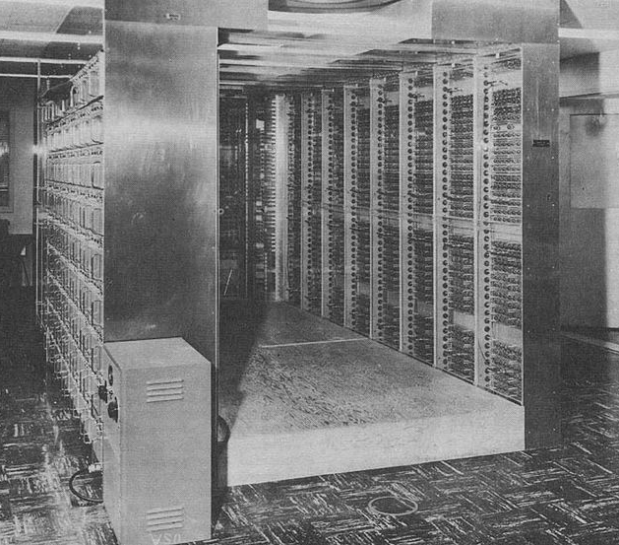
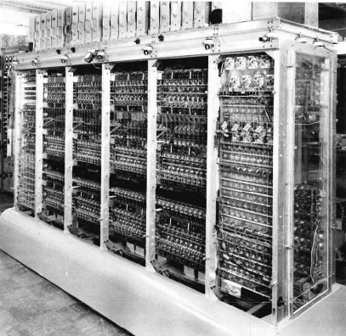
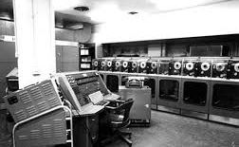
Histórico da Computação
Em 1952 surgem os computadores MANIAC-I, MANIAC-II e UNIVAC-H
Surge a Eletrônica, ou seja, a energia pode ser controlada!
Mas, o que de especial surgiu nessa época?

Slide 11
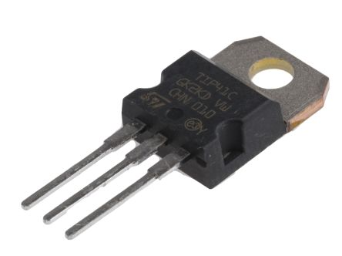
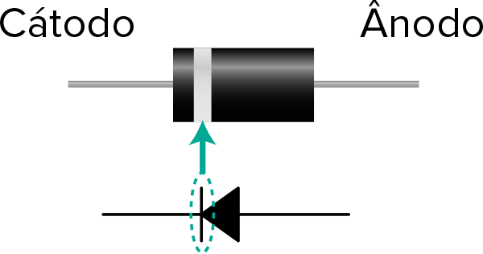
Histórico da Computação - Eletrônica
Nos anos 50 surge o diodo (barreiras) e o transistor (amplificador e interruptor)
Permitiram a miniaturização dos circuitos eletrônicos
Começa a era dos circuitos Short Scale Integration - SSI
... que logo se tornam Medium Scale Integration - MSI que continham de 100 a 1000 portas logicas na mesma pastilha
Já os Long Scale Integration - LSI continham entre 1000 e 10000 portas logicas
Chegamos ao Very Long Scale Integration - VLSI ao se ultrapassar as 10000 portas logicas

Slide 12
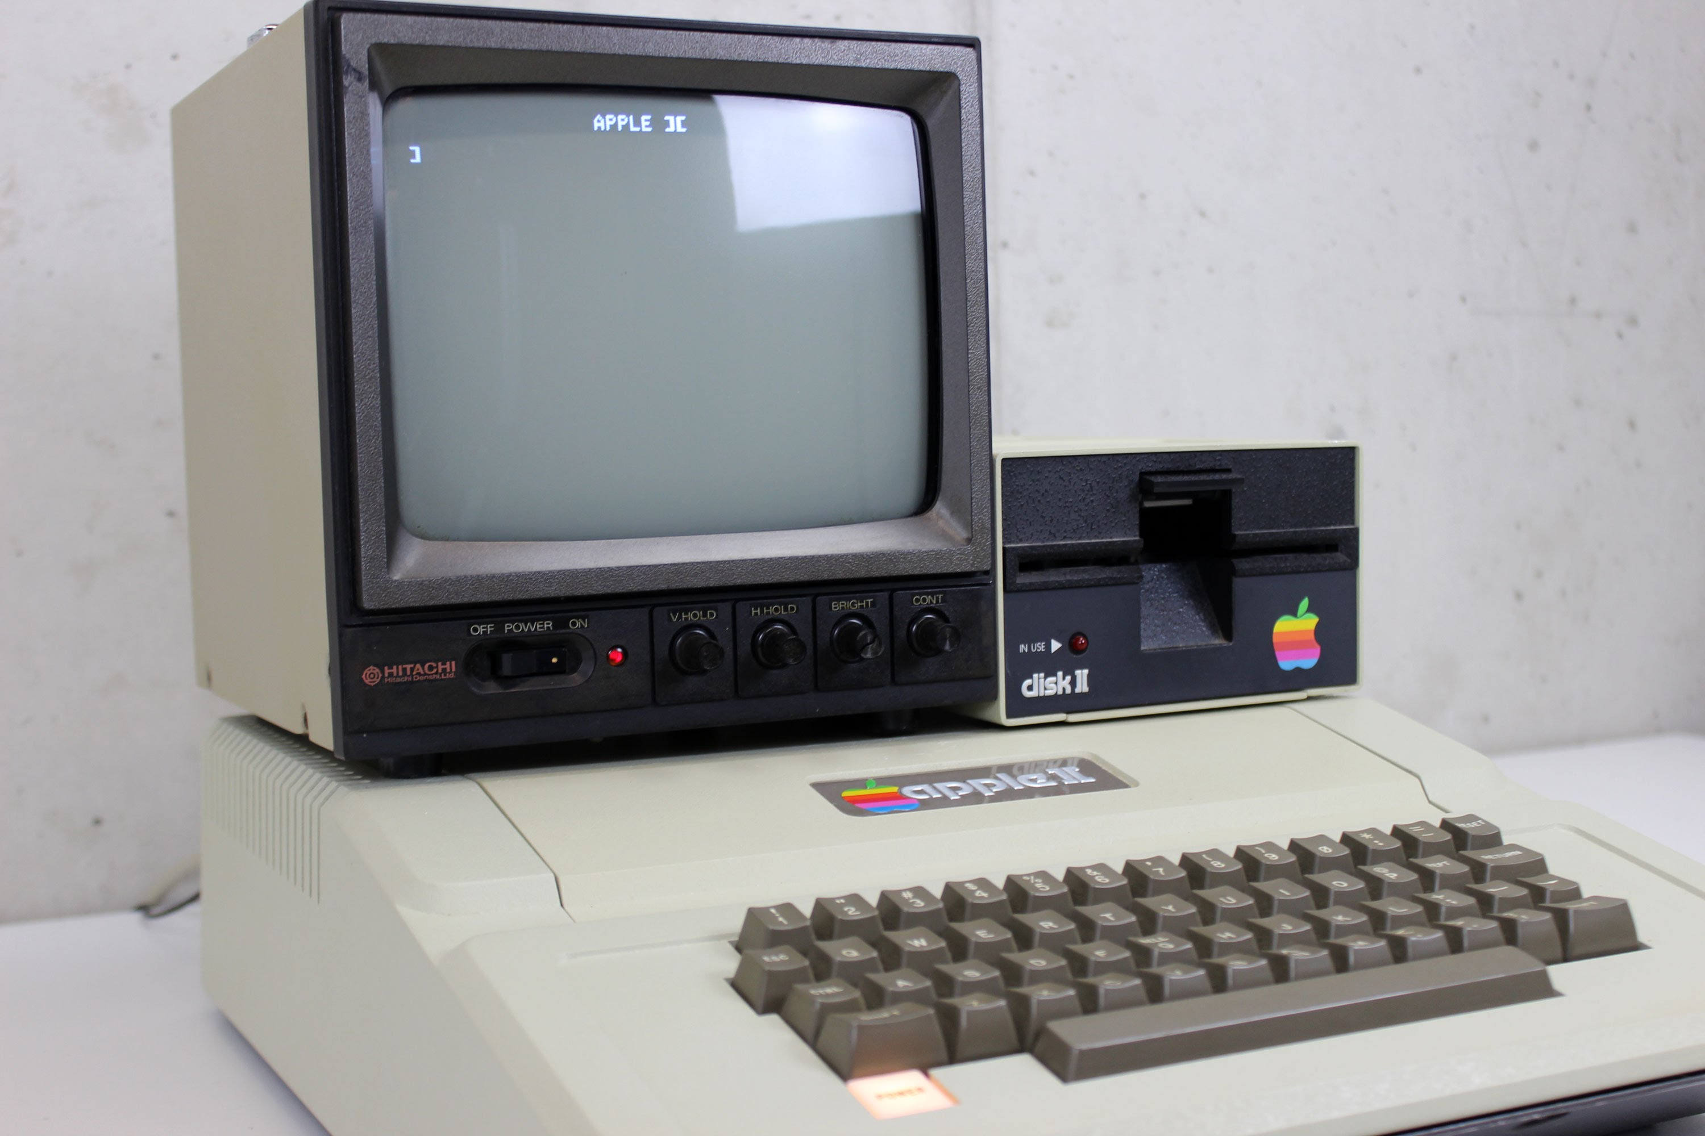
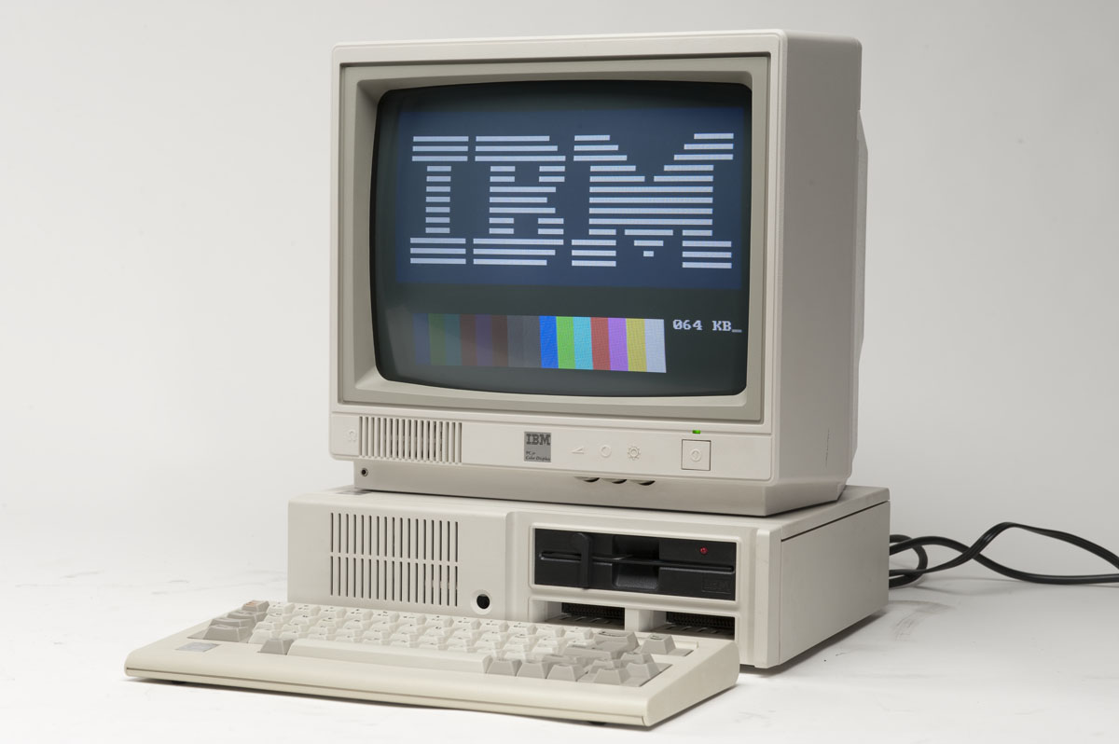
Histórico da Computação - Eletrônica
(1971) Surge o microprocessador
Permitiu a implementação de toda a CPU em um único circuito integrado
Surgem os computadores
Primeiro microcomputador Pessoal
Apple II (1976)
IBM PC (1981)
Arquitetura aberta

Slide 13
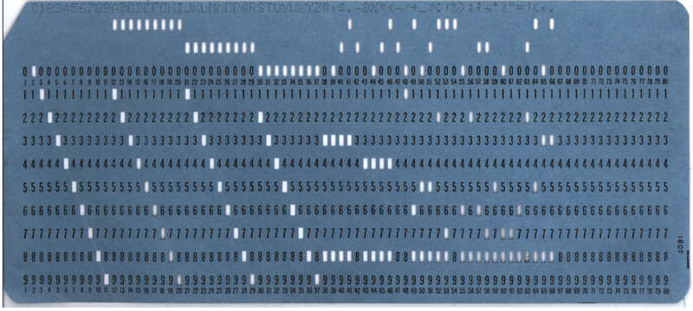
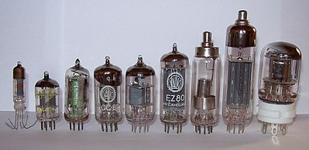
Histórico da Computação – Gerações de computadores
1ª - a base de válvulas a vácuo; aplicações científicas e militares; utilizavam linguagem de maquina e cartões perfurados.

Slide 14
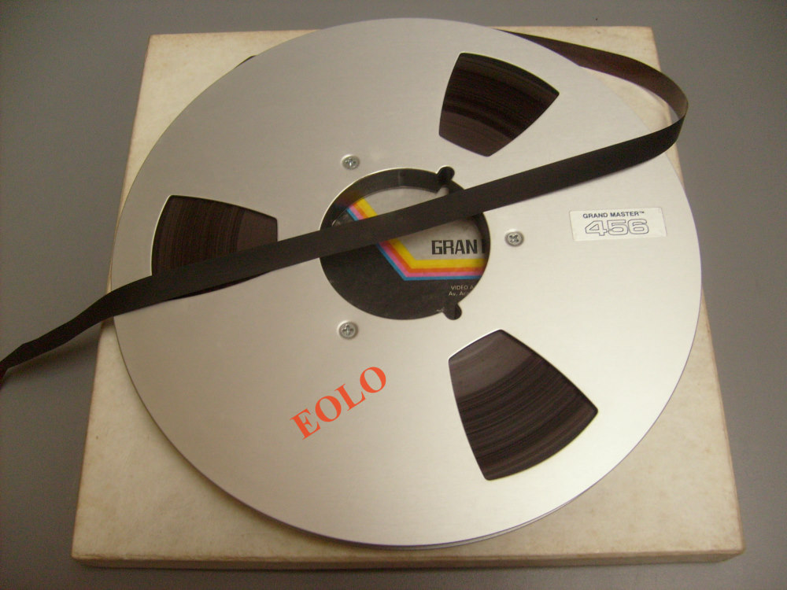
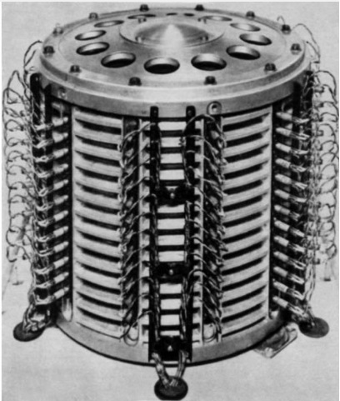
Histórico da Computação – Gerações de computadores
2ª - a base de transistores; utilizavam linguagens de montagem (Assembly) e de mais alto nível como COBOL, ForTran e Algol. Usavam memorias magnéticas como fitas e tambores.

Slide 15
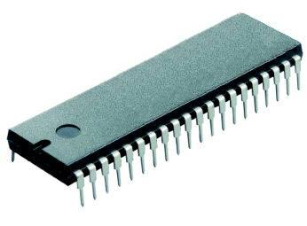
Histórico da Computação – Gerações de computadores
3ª - a base de circuitos integrados (SSI e MSI); surgimento do software como sistemas operacionais; memorias a base de semicondutores e discos magnéticos.

Slide 16
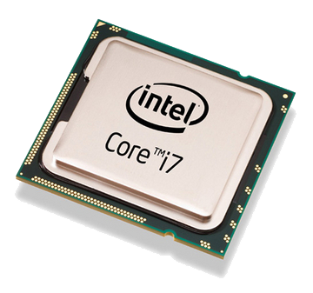
Histórico da Computação – Gerações de computadores
4ª - advento do microprocessador; usa LSI; armazena em Floppy disks; uso das linguagens de programação e o surgimento das redes de comunicação de dados.

Slide 17
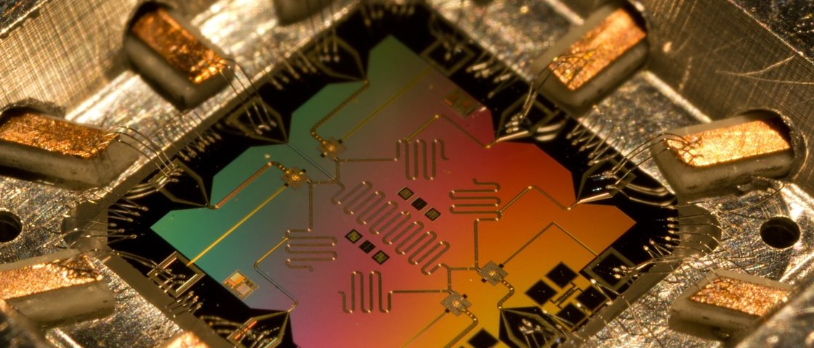
Histórico da Computação – Gerações de computadores
5ª - (ainda teórica) utilizaria inteligência artificial, linguagem natural, altíssima capacidade de processamento através de processadores ópticos ou quânticos.

Slide 18
Conceitos de Informática
Uma definição é a "ciência que estuda o tratamento automático e racional da informação"
O termo surgiu na França (1962) da junção das palavras Information automatique
Principais funções
desenvolvimento de novas máquinas
desenvolvimento de novos métodos de trabalho
construção de aplicações automáticas
melhoria de métodos e aplicações existentes

Slide 19
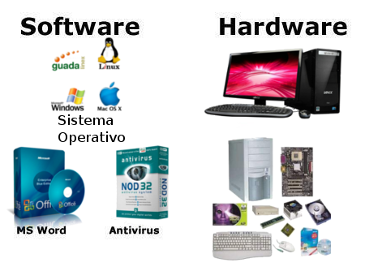
Modelo de um computador
Computador é uma máquina composta de elementos físicos do tipo eletrônico, que executa instruções com alta velocidade e precisão desde que corretamente instruído.
Hardware: conjunto de todos os componentes físicos da máquina (teclado, mouse, monitor, impressora, placa mãe, etc.)
Software: conjunto dos componentes lógicos que são executados pelo hardware e servem para controlá-lo

Slide 20
Modelo de um computador

Slide 21
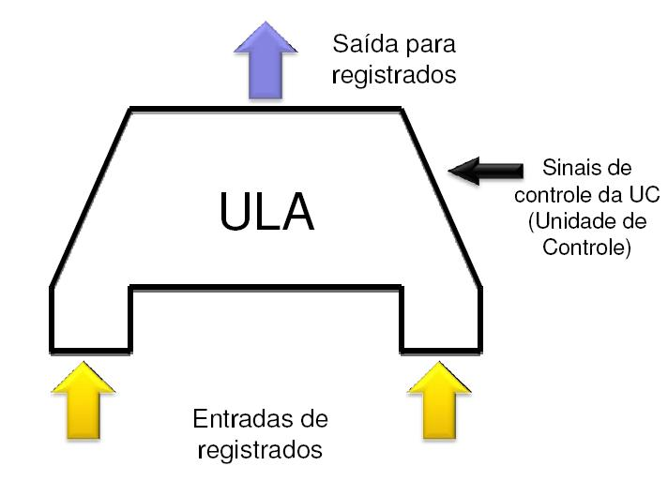
Modelo de um computador - CPU
Unidade Lógica Aritmética (ULA): responsável pelas operações elementares: aritméticas e lógicas.
Registradores: unidades de memória RAM para execução de operações pela ULA e UC.
Unidade de Controle (UC): controla o fluxo de dados entre as unidades da CPU, buscando as operações na memória principal e distribuindo entre os módulos responsáveis pela execução (ULA, E/S, etc.)

Slide 22
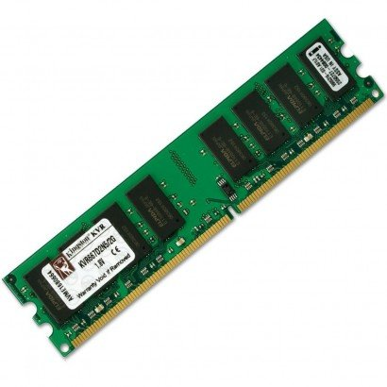
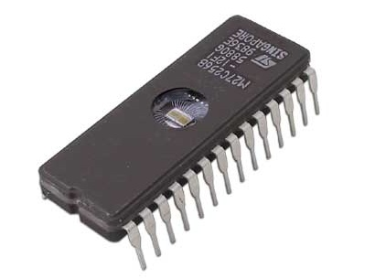
Modelo de um computador – Memória
Memória Primária ou Principal local de armazenamento das instruções e dados durante a execução dos programas.
Random Access Memory (RAM): É uma memória volátil (depende da máquina estar ligada). Tempo de leitura/gravação rápidos. Acesso aleatório.
Read Only Memory (ROM) armazena um conjunto de instruções do fabricante utilizadas durante o processo de inicialização do computador. Dados somente para leitura.

Slide 23
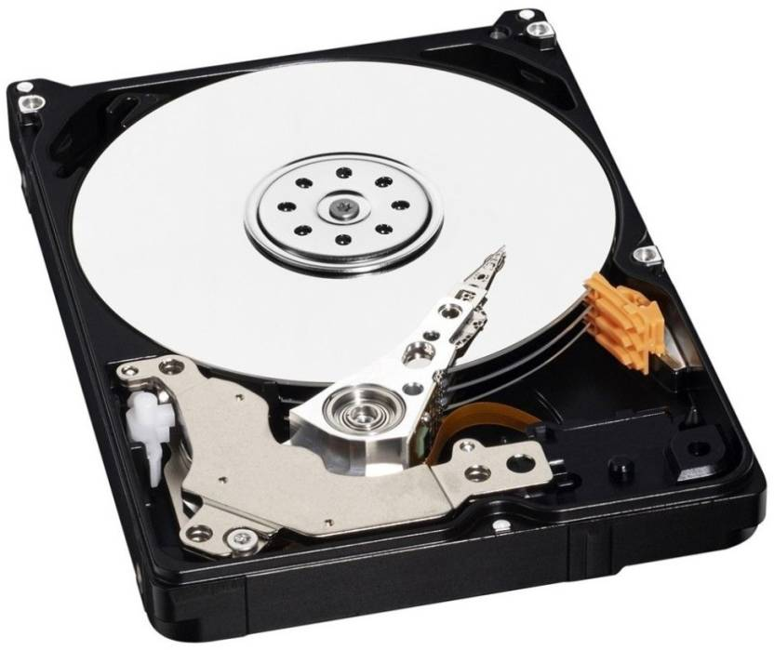
Modelo de um computador – Memória
Memoria Secundaria ou Auxiliar conjunto dos dispositivos periféricos de armazenamento permanente de dados.
Meio Magnético: utiliza uma camada de oxido de ferro para registrar informações em pontos magnetizáveis. Ex.: Discos e fitas magnéticas.
Meio Óptico: efetuar marcações a laser em uma superfície plástica reativa. Ex.: CD, DVD, Blu-Ray.

Slide 24
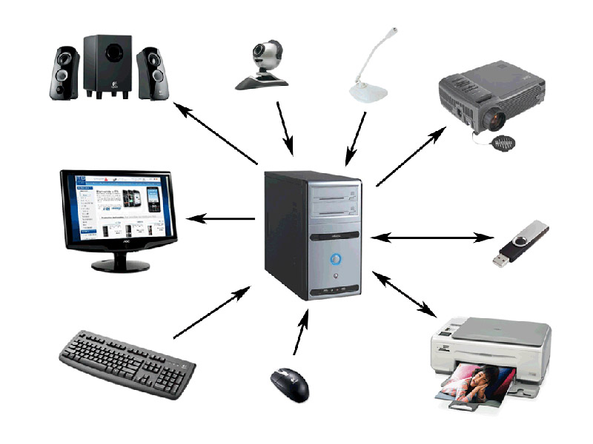
Modelo de um computador – Periféricos
Qualquer dispositivo que permite a comunicação entre o computador e o mundo exterior.
Esta comunicação (transferência de dados) pode ser realizada em blocos ou sequencialmente (palavra por palavra).
Dispositivos de Entrada: qualquer dispositivo capaz de enviar informações do mundo exterior para o computador. Ex.: teclado, mouse, scanner, leitor de códigos de barra, sensores, etc.
Dispositivos de Saída: qualquer dispositivo capaz de converter informações do computador para uma forma inteligível e enviar para o mundo exterior. Exemplo: monitor, impressora, plotter, etc.
Pergunta: memoria auxiliar pode ser considerada dispositivo de saída?

Slide 25
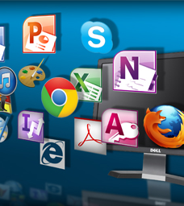
software
É a abstração lógica composta de um conjunto de instruções, organizadas e armazenadas em um ou mais arquivos, que instruem o computador a executar tarefas que solucionam determinados problemas.
Básico (sistema): responsáveis por administrar, operar e manter o funcionamento do computador. E o ambiente onde os demais softwares são executados. Ex.: sistemas operacionais.
Aplicação: responsáveis pela execução de tarefas através do uso do computador. Ex.: processador de texto e gráficos, planilhas eletrônicas, jogos, gerenciados de banco de dados, etc.
Utilitário: software de apoio à operação do computador. Executa rotinas auxiliares frequentes como: (des)compactação, detecção/eliminação de vírus, etc.

